Slide 1
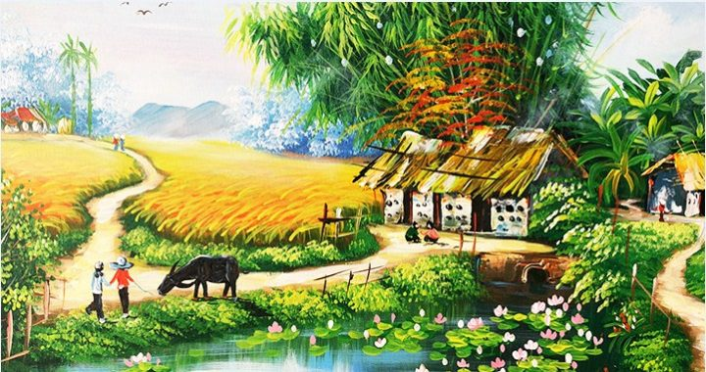
BÀI 4: QUÊ HƯƠNG YÊU DẤU
Văn bản 1:
CHÙM CA DAO VỀ QUÊ HƯƠNG ĐẤT NƯỚC

Slide 2
I. KHỞI ĐỘNG
Phiếu học tập số 1
Với em, nơi đâu là quê hương yêu dấu? Nếu có thể nói những ấn tượng đẹp đẽ và sâu sắc nhất về quê hương, em sẽ nói điều gì?
Em thích bài thơ nào viết về quê hương? Hãy đọc diễn cảm một vài câu trong bài thơ đó.
……………………………………………………………………………………………………………………………….
…………………………………………………………………………………………………………

Slide 3
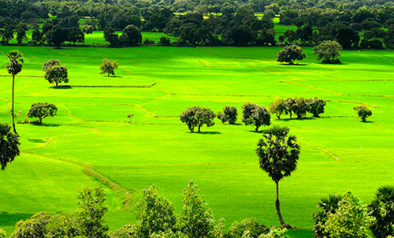

Slide 4


Slide 5
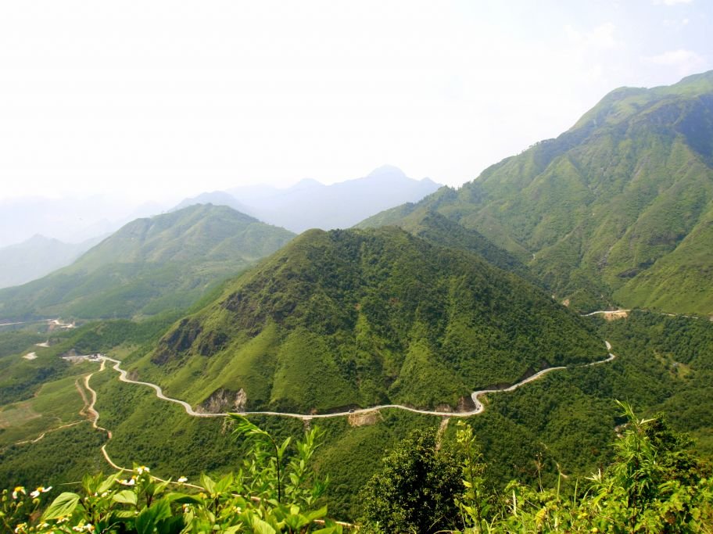

Slide 6
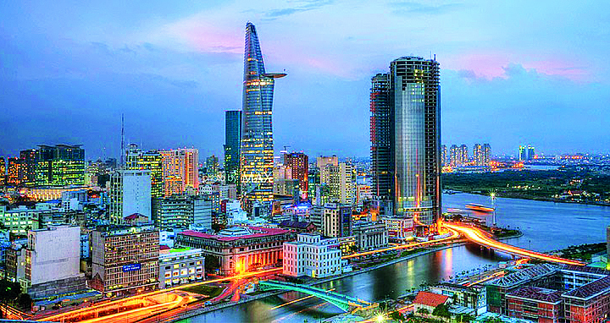
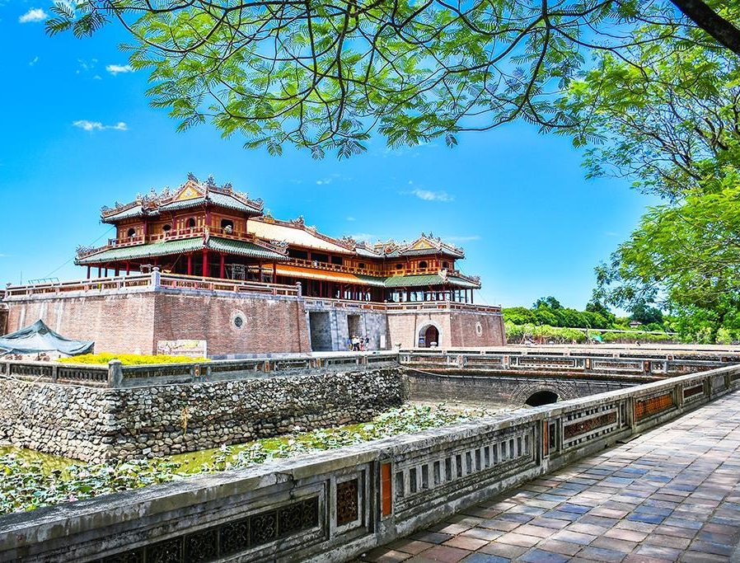
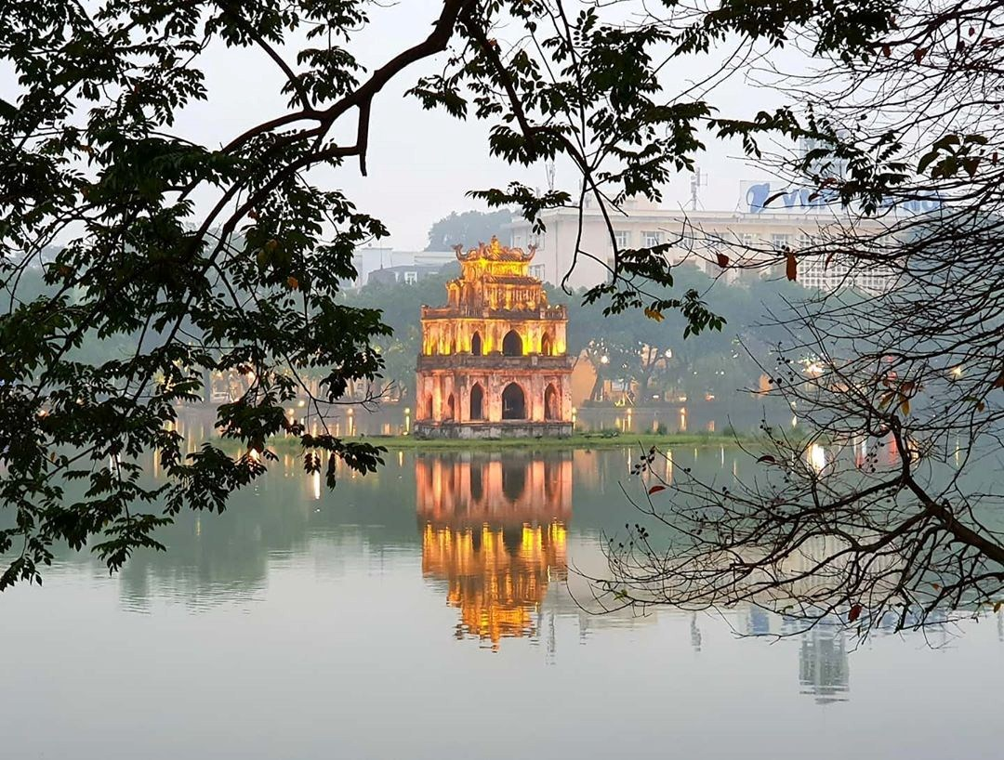


Slide 7
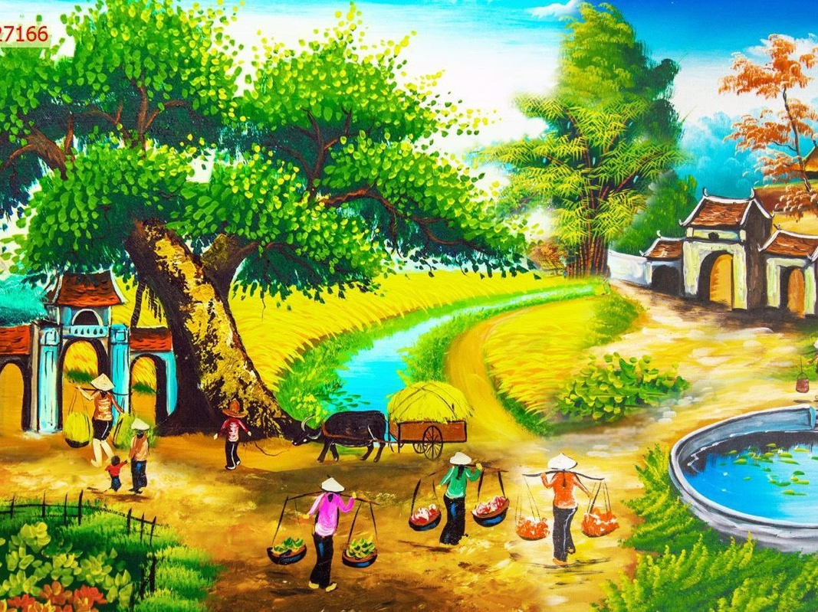

Slide 8
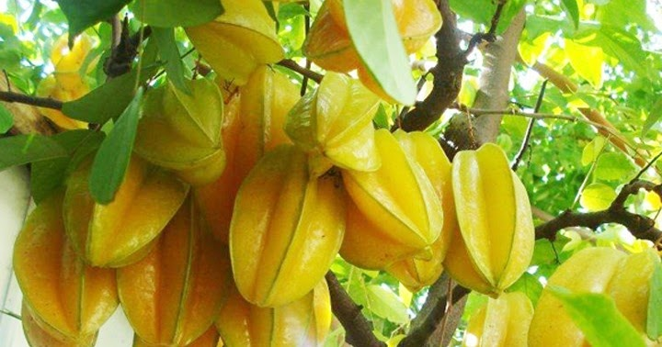
“…Quê hương là chùm khế ngọt
Cho con trèo hái mỗi ngày
Quê hương là đường đi học
Con về rợp bướm vàng bay”…
(Quê hương - Đỗ Trung Quân)

Slide 9
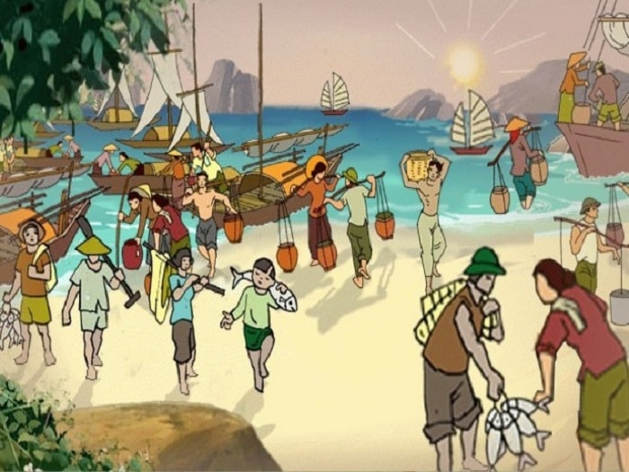
“Làng tôi ở vốn làm nghề chài lưới
Nước bao vây, cách biển nửa ngày sông.
Khi trời trong, gió nhẹ, sớm mai hồng
Dân trai tráng bơi thuyền đi đánh cá.”…
(Quê hương - Tế Hanh)

Slide 10
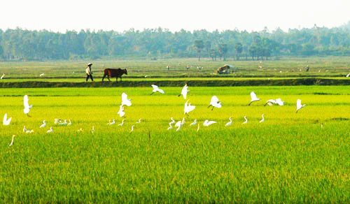
“Việt Nam đất nước ta ơi
Mênh mông biển lúa đâu trời đẹp hơn
Cánh cò bay lả rập rờn
Mây mờ che đỉnh Trường Sơn sớm chiều”.
(Bài thơ Hắc Hải - Nguyễn Đình Thi)

Slide 11

II. ĐỌC VÀ TÌM HIỂU CHUNG
1. Đọc văn bản
Yêu cầu:
Đọc to, rõ ràng, trôi chảy pha chút tự hào.
Tìm hiểu nghĩa của những từ ngữ khó được chú thích ở chân trang.

Slide 12
Gió đưa cành trúc la đà
Tiếng chuông Trấn Võ, canh gà Thọ Xương.
Mịt mù khói tỏa ngàn sương
Nhịp chày Yên Thái, mặt gương Tây Hồ.
1.
Đường lên xứ Lạng bao xa?
Cách một trái núi với ba quãng đồng.
Ai ơi, đứng lại mà trông:
Kìa núi thành Lạng, kìa sông Tam Cờ.
2.
Đò từ Đông Ba, đò qua Đập Đá,
Đò về Vĩ Dạ, thẳng ngã ba Sình.
Lờ đờ bóng ngả trăng chênh
Tiếng hò xa vọng, nặng tình nước non.
3.

Slide 13
II. ĐỌC VÀ TÌM HIỂU CHUNG
2. Tìm hiểu chung
a. Ca dao
Là thơ trữ tình dân gian Việt Nam
CA DAO
Nội dung: Biểu hiện đời sống tâm hồn, tình cảm của người bình dân
Nghệ thuật: Ngôn ngữ giản dị, trong sáng, gần với lời ăn tiếng nói hàng ngày của nhân dân lao động

Slide 14
II. ĐỌC VÀ TÌM HIỂU CHUNG
2. Tìm hiểu chung
b. Chùm ca dao về quê hương đất nước
Thể thơ
Bài 1, 2:
Lục bát
Bài 3:
Lục bát biến thể

Slide 15
II. ĐỌC VÀ TÌM HIỂU CHUNG
2. Tìm hiểu chung
b. Chùm ca dao về quê hương đất nước
Bài 1:
mảnh đất Thăng Long, thủ đô Hà Nội
Bài 2:
xứ Lạng
Bài 3:
xứ Huế

Slide 16
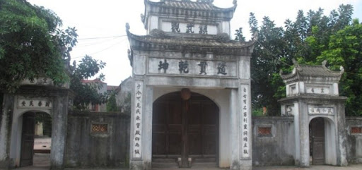
II. ĐỌC VÀ TÌM HIỂU CHUNG
2. Tìm hiểu chung
b. Chùm ca dao về quê hương đất nước
Từ khó
Trấn Võ

Slide 17
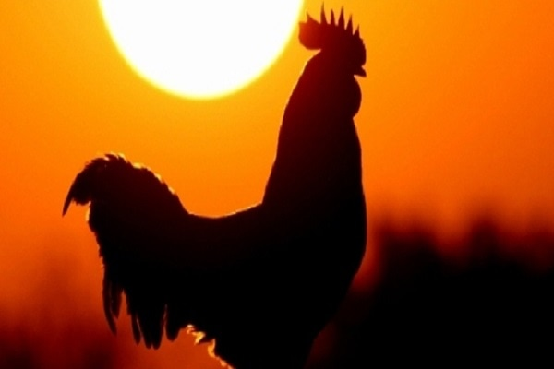
canh gà
Thọ Xương

Slide 18
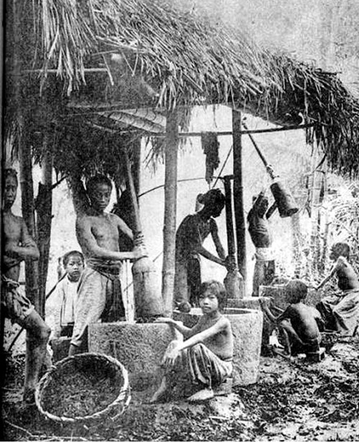
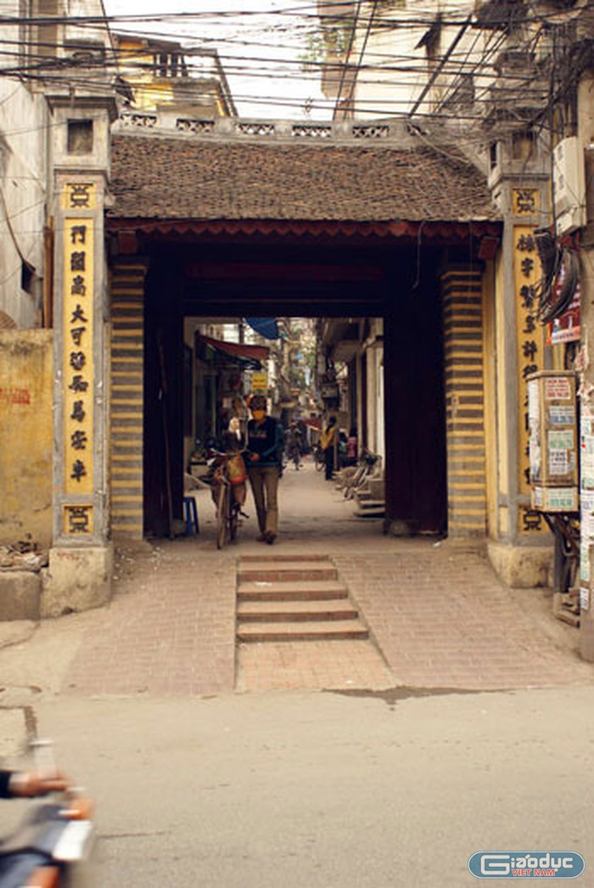
nhịp chày Yên Thái

Slide 19
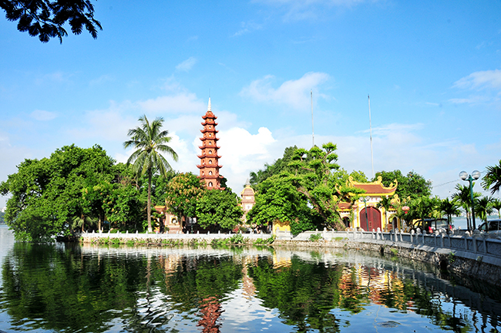

Tây Hồ

Slide 20
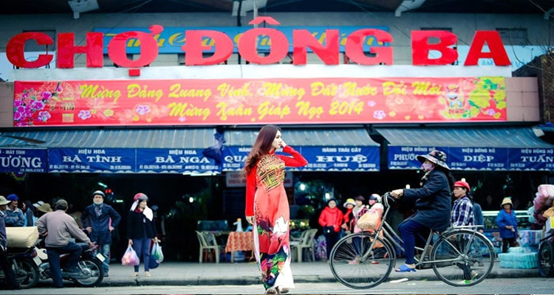
Đông Ba

Slide 21
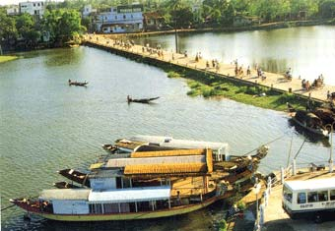
Đập Đá

Slide 22
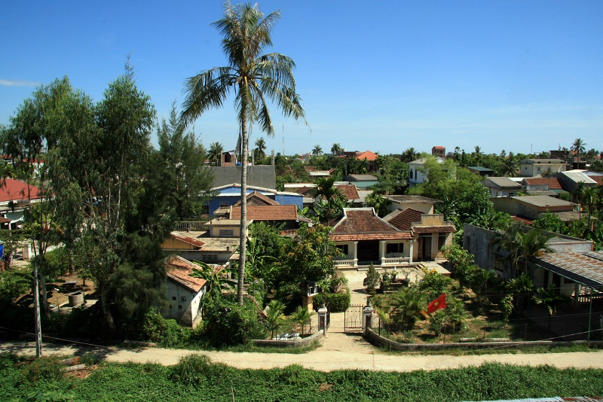
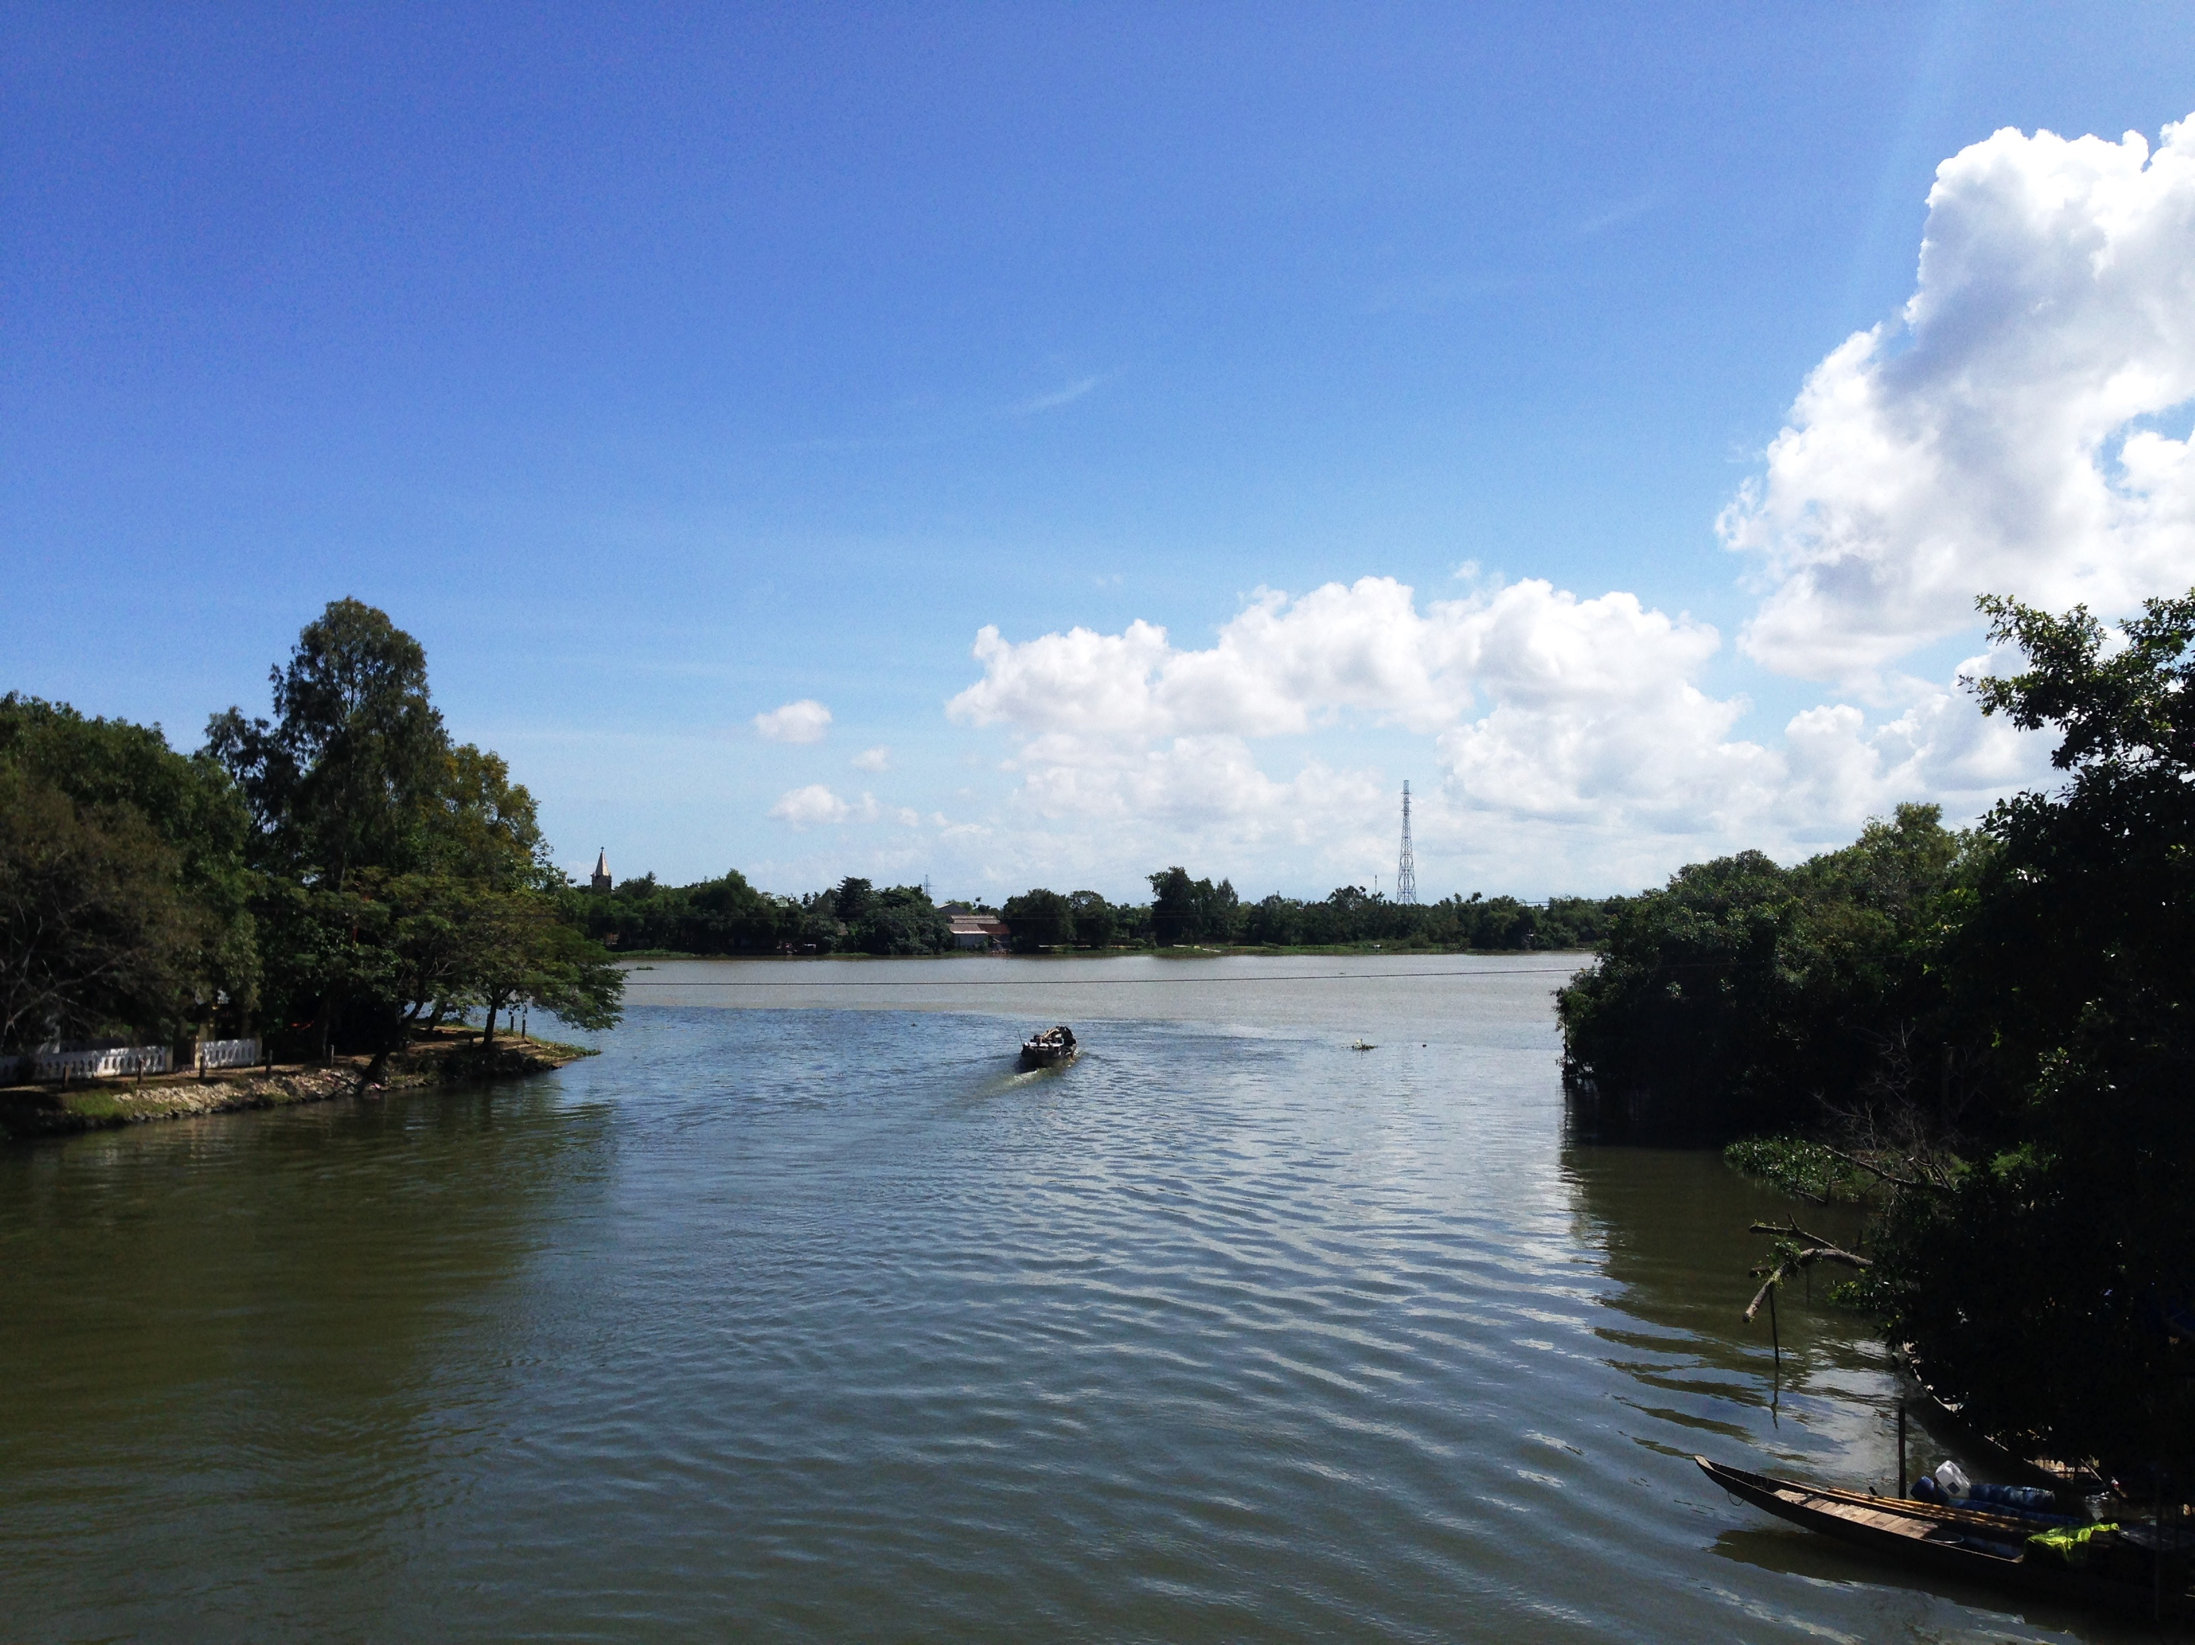
Vĩ Dạ
ngã ba Sình

Slide 23
III. KHÁM PHÁ VĂN BẢN
1. Đặc điểm thể loại thơ lục bát
Phiếu học tập số 2
Điền vào mô hình sau để xác định đặc điểm thể thơ lục bát trong ca dao
Bài ca dao số 1:
Tiếng Câu | 1 | 2 | 3 | 4 | 5 | 6 | 7 | 8 | Nhịp
Lục
Bát
Lục
Bát

Slide 24
Bài ca dao số 2:
Tiếng Câu | 1 | 2 | 3 | 4 | 5 | 6 | 7 | 8 | Nhịp
Lục
Bát
Lục
Bát

Slide 25
Bài ca dao số 3:
Tiếng Câu | 1 | 2 | 3 | 4 | 5 | 6 | 7 | 8 | Nhịp
Lục
Bát
Lục
Bát
Nhận xét:
Số dòng, số tiếng trong từng dòng:
Cách gieo vần:
Ngắt nhịp:
Phối hợp thanh điệu:

Slide 26
Bài ca dao số 1:
 | 1 | 2 | 3 | 4 | 5 | 6 | 7 | 8 | Nhịp
Lục | Gió (T) | đưa (B) | cành (B) | trúc (T) | la (B) | đà (B) |  |  | 2/2/2
Bát | Tiếng (T) | chuông (B) | Trấn (T) | Võ (T) | canh (B) | gà (B) | Thọ (T) | Xương (B) | 4/4
Lục | Mịt (T) | mù (B) | khói (T) | tỏa (T) | ngàn (B) | sương (B) |  |  | 2/2/2
Bát | Nhịp (T) | chày (B) | Yên (B) | Thái (T) | mặt (T) | gương (B) | Tây (B) | Hồ (B) | 4/4
Tiếng
Câu

Slide 27
Bài ca dao số 2:
Tiếng
 | 1 | 2 | 3 | 4 | 5 | 6 | 7 | 8 | Nhịp
Lục | Đường (B) | lên (B) | xứ (T) | Lạng (T) | bao (B) | xa (B) |  |  | 2/2/2
Bát | Cách (T) | một (T) | trái (T) | núi (T) | với (T) | ba (B) | quãng (T) | đồng (B) | 4/4
Lục | Ai (B) | ơi (B) | đứng (T) | lại (T) | mà (B) | trông (B) |  |  | 2/4
Bát | Kìa (B) | núi (T) | thành (B) | Lạng (T) | kìa (B) | sông (B) | Tam (B) | Cờ (B) | 4/4
Câu

Slide 28

III. KHÁM PHÁ VĂN BẢN
1. Đặc điểm thể loại thơ lục bát
a. Bài ca dao số 1 và số 2 :
* Nhận xét:
Số dòng, số tiếng trong từng dòng: 4 dòng, 2 cặp lục bát; dòng lục có 6 tiếng, dòng bát có 8 tiếng.
Cách gieo vần: tiếng cuối của dòng 6 vần với tiếng thứ 6 của dòng 8; tiếng cuối của dòng 8 lại vần với tiếng cuối của dòng 6 tiếp theo (đà – gà, Xương – sương – gương; xa – ba, đồng – trông – sông)
Phối hợp thanh điệu: Trong dòng 6 và dòng 8, tiếng thứ 4 là thanh trắc còn tiếng thứ 6 và 8 là thanh bằng, …
Ngắt nhịp: nhịp chẵn (2/2/2, 2/4, 4/4)
Tuân thủ luật thơ lục bát thông thường.

Slide 29
Bài ca dao số 3:
Tiếng Câu | 1 | 2 | 3 | 4 | 5 | 6 | 7 | 8 | Nhịp
Lục | Đò (T) | từ (B) | Đông (B) | Ba (B) | đò (B) | qua (B) | Đập (T) | Đá (T) | 4/4
Bát | Đò (B) | về (B) | Vĩ (T) | Dạ (T) | thẳng (T) | ngã (T) | ba (B) | Sình (B) | 4/4
Lục | Lờ (B) | đờ (B) | bóng (T) | ngả (T) | trăng (B) | chênh (B) |  |  | 2/2/2
Bát | Tiếng (T) | hò (B) | xa (B) | vọng (T) | nặng (T) | tình (B) | nước (T) | non (B) | 4/4

Slide 30
III. KHÁM PHÁ VĂN BẢN
1. Đặc điểm thể loại thơ lục bát
b. Bài ca dao số 3:
* Nhận xét:
Số tiếng: 2 dòng đầu mỗi dòng có 8 tiếng, 2 dòng sau: dòng trên 6 tiếng, dòng dưới 8 tiếng.
Cách phối hợp thanh điệu: tiếng thứ 8 của dòng đầu tiên (đá) và tiếng thứ 6 của dòng thứ hai (ngã) không phải là thanh bằng như quy luật mà là thanh trắc.
Lục bát biến thể.

Slide 31
III. KHÁM PHÁ VĂN BẢN
2. Vẻ đẹp quê hương và tình cảm của tác giả dân gian
Bài ca dao số 1:
Phiếu học tập số 3
Tìm các từ, cụm từ trong bài ca dao số 1 và điền vào bảng sau:
 | Xác định | Nghệ thuật, tác dụng | Tình cảm của tác giả
Địa danh
Hình ảnh
Âm thanh

Slide 32
Bài ca dao số 1:
 | Xác định | Nghệ thuật, tác dụng
Địa danh
Hình ảnh
Âm thanh
Trấn Võ, Thọ Xương, Yên Thái, Tây Hồ
+ Liệt kê
→ những địa danh đều in dấu ấn lịch sử - văn hóa nổi bật.
+ Từ láy: la đà, mịt mù
→ gợi hình ấn tượng
Cành trúc la đà; Mịt mù khói toả ngàn sương; mặt gương Tây Hồ
+ Ẩn dụ: mặt gương Tây Hồ
→ vẻ đẹp nên thơ, mờ ảo của Hồ Tây vào sáng sớm, làm bừng sáng bài ca dao.
+ Đảo ngữ: mịt mù khói tỏa
→ tăng thêm sự lung linh, huyền ảo.
Tiếng chuông chùa; Tiếng gà gáy báo canh; Tiếng chày giã dó
+ Lấy động tả tĩnh:
Cuộc sống thanh bình, yên ả, vừa thanh khiết vừa dân dã bởi tiếng chuông chùa và tiếng gà gáy;
Nhịp điệu hối hả của cuộc sống qua nhịp chày dồn dập.

Slide 33
III. KHÁM PHÁ VĂN BẢN
2. Vẻ đẹp quê hương và tình cảm của tác giả dân gian
Bài số 1:
Gió đưa cành trúc la đà
Tiếng chuông Trấn Võ, canh gà Thọ Xương.
Mịt mù khói tỏa ngàn sương
Nhịp chày Yên Thái, mặt gương Tây Hồ.
- Vẻ đẹp thơ mộng, tưởng như mơ màng, lặng lẽ nhưng ẩn chứa sức sống bền bỉ, mãnh liệt của Thăng Long Hà Nội.
- Ca ngợi, tự hào, yêu mến về vẻ đẹp của mảnh đất Thăng Long.
- Sự gắn bó sâu nặng với quê hương của người dân Thăng Long.

Slide 34
III. KHÁM PHÁ VĂN BẢN
2. Vẻ đẹp quê hương và tình cảm của tác giả dân gian
Bài ca dao số 2:
Phiếu học tập số 4
Tìm các từ, cụm từ trong bài ca dao số 2 và điền vào bảng sau:
Hình ảnh, từ ngữ | Tác dụng của hình ảnh, từ ngữ | Nghệ thuật | Tình cảm của tác giả

Slide 35
III. KHÁM PHÁ VĂN BẢN
2. Vẻ đẹp quê hương và tình cảm của tác giả dân gian
Bài ca dao số 2:
Hình ảnh, từ ngữ | Tác dụng của hình ảnh, từ ngữ | Nghệ thuật | Tình cảm của tác giả
+ Quãng đường đến xứ Lạng - nơi địa đầu Tổ quốc dài thăm thẳm, núi non trùng điệp, vừa hùng vĩ, vừa thơ mộng.
+ Mô-típ quen thuộc: Đường lên…, Ai ơi…
một trái núi;
ba quãng đồng;
núi thành Lạng;
sông Tam Cờ
Yêu mến thiết tha, tự hào về vẻ đẹp của cảnh sắc thiên nhiên xứ Lạng.
+ Vẻ đẹp đa dạng, sơn thủy hữu tình.
+ Điệp từ: kìa …

Slide 36
III. KHÁM PHÁ VĂN BẢN
2. Vẻ đẹp quê hương và tình cảm của tác giả dân gian
Bài ca dao số 3:
Phiếu học tập số 5
Tìm các từ, cụm từ trong bài ca dao số 3 và điền vào bảng sau:
 | Xác định | Tác dụng | Cảm nhận của em về thiên nhiên xứ Huế | Tình cảm của tác giả dân gian
Địa danh
Từ ngữ
Hình ảnh, âm thanh

Slide 37
2. Vẻ đẹp quê hương và tình cảm của tác giả dân gian
Bài ca dao số 3:
 | Xác định | Tác dụng | Cảm nhận của em về thiên nhiên xứ Huế | Tình cảm của tác giả dân gian
Địa danh
Từ ngữ
Hình ảnh, âm thanh
Đông Ba, Đập Đá, Vĩ Dạ, ngã ba Sình
Vẻ đẹp sinh động, thơ mộng, trữ tình.
Sự chuyển động chậm rãi của con đò trên dòng sông Hương êm đềm.
Đẹp, nên thơ nhưng trầm buồn của xứ Huế.
Tình yêu tha thiết, sâu nặng với xứ Huế.
lờ đờ (từ láy)
Nên thơ; Âm điệu trữ tình, trầm mặc, sâu lắng.
trăng chênh;
tiếng hò

Slide 38
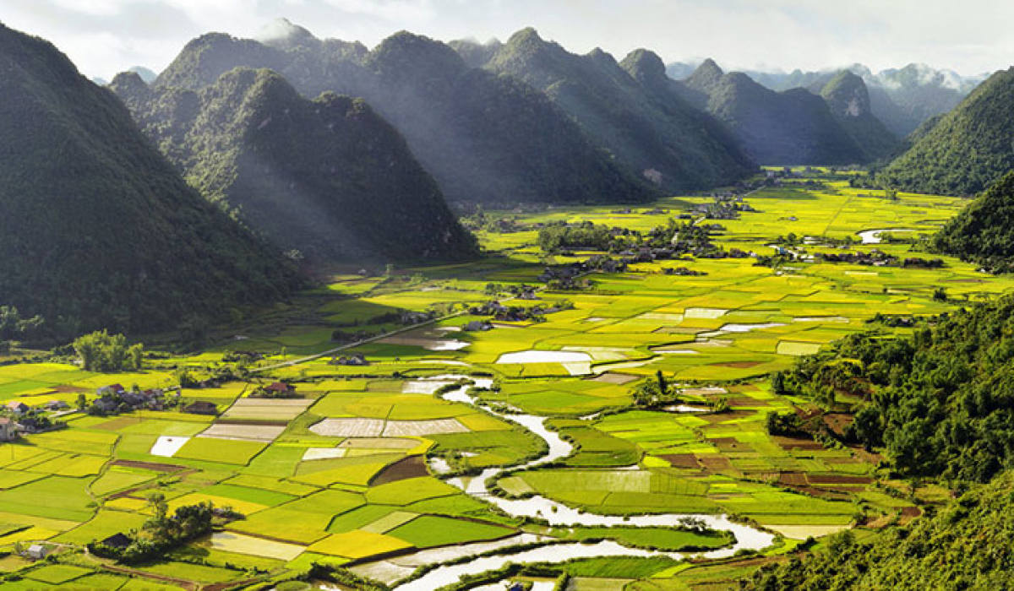
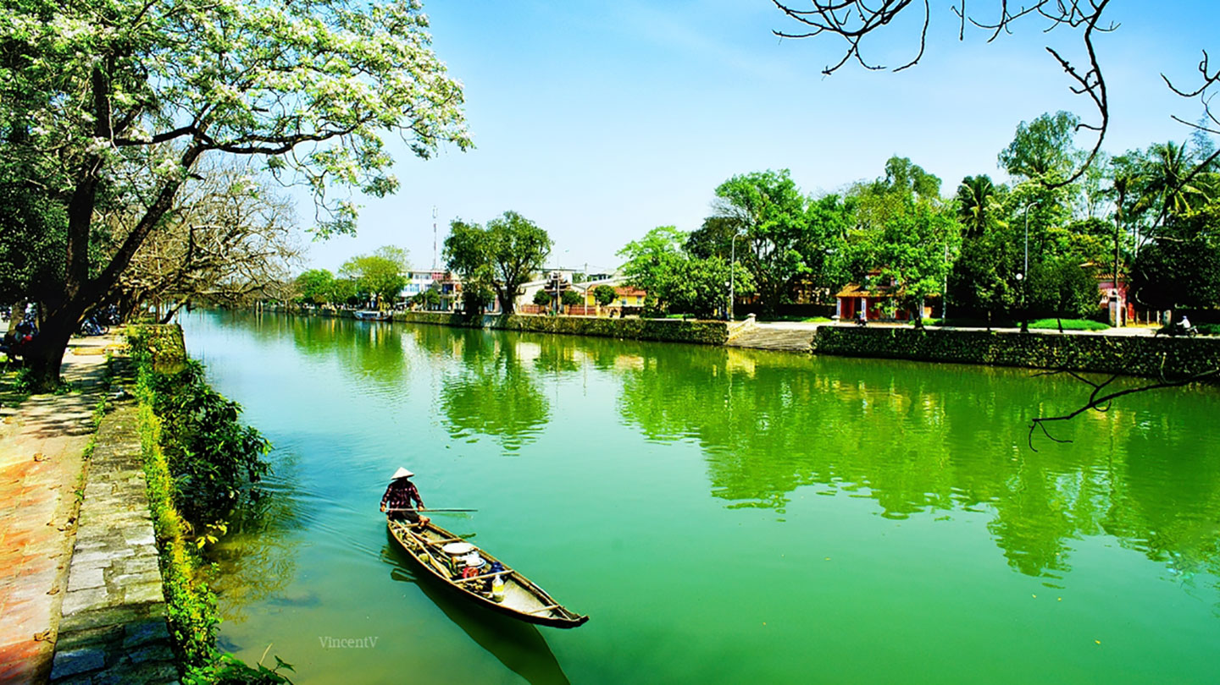
III. KHÁM PHÁ VĂN BẢN
2. Vẻ đẹp quê hương và tình cảm của tác giả dân gian
Vẻ đẹp thơ mộng, tưởng như mơ màng, lặng lẽ nhưng ẩn chứa sức sống bền bỉ, mãnh liệt của Hồ Tây
Tình yêu thiết tha, sâu nặng, tự hào đối với quê hương đất nước.
Con đường lên xứ Lạng sơn thủy hữu tình
Con đò trên sông Hương và những miền quê xứ Huế êm đềm, …

Slide 39



IV. TỔNG KẾT
1. Nội dung
2. Nghệ thuật
Chùm ca dao thể hiện tình yêu quê hương đất nước, lòng yêu mến tự hào về vẻ đẹp của các vùng miền khác nhau.
Thể thơ lục bát và lục bát biến thể, phù hợp với việc tâm tình, bộc lộ tình cảm, cụ thể ở đây là tình yêu quê hương đất nước.
So sánh, ẩn dụ…
Giọng điệu tha thiết, tự hào.

Slide 40
V. VIẾT KẾT NỐI VỚI ĐỌC
Viết đoạn văn (khoảng 5 - 7 câu) nêu cảm nghĩ của em về một danh lam thắng cảnh của quê hương đất nước.
Gợi ý:
Yêu cầu:
- Hình thức: viết đoạn văn dung lượng khoảng 5 – 7 câu.
- Nội dung: cảm nghĩ của em về một danh lam thắng cảnh của quê hương đất nước.
+ Em định viết về danh lam thắng cảnh nào?
+ Giới thiệu khái quát và nêu cảm nghĩ chung của em. (Danh lam thắng cảnh đó có gì nổi bật?)
+ Nêu cảm nhận chi tiết về danh lam thắng cảnh đó.

Slide 41
V. BÀI TẬP VẬN DỤNG
* Dàn ý:
Giới thiệu khái quát về một danh lam thắng cảnh của quê hương đất nước và cảm nghĩ chung của em (Danh lam thắng cảnh đó nằm ở đâu? Em đã có dịp đến thăm chưa? Ấn tượng chung của em thế nào? …)
Mở đoạn
Nêu những cảm nhận cụ thể, chi tiết của em về danh lam thắng cảnh đó:
Thân đoạn
+ về vẻ đẹp của cảnh sắc thiên nhiên
+ về giá trị văn hóa, lịch sử,…
Kết đoạn
Khẳng định lại cảm nghĩ của em đối với danh lam, thắng cảnh đó.

Slide 42
BÀI 4: QUÊ HƯƠNG YÊU DẤU
Văn bản 1:
CHÙM CA DAO VỀ QUÊ HƯƠNG ĐẤT NƯỚC
I. KHỞI ĐỘNG
II. ĐỌC VÀ TÌM HIỂU CHUNG
III. KHÁM PHÁ VĂN BẢN
IV. TỔNG KẾT
V. VIẾT KẾT NỐI VỚI ĐỌC

